Slide 1
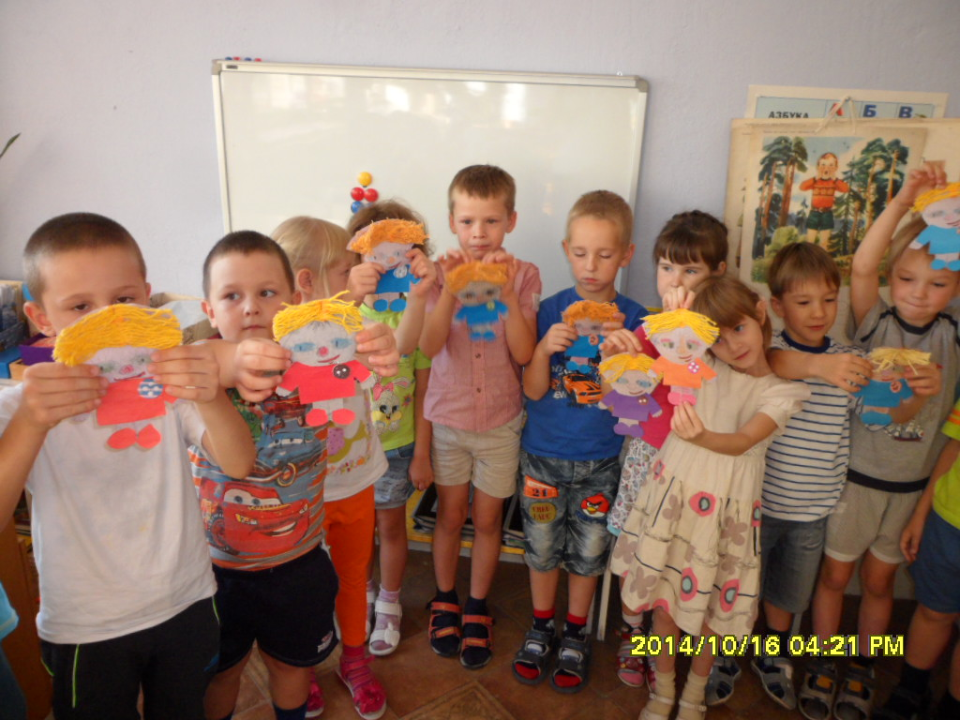
Мы веселые ребята! Мы ребята дошколята!
Скоро в школу мы пойдем,
Надо знать мы обо всем!

Slide 2
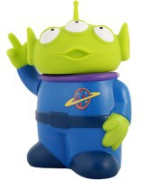

Slide 3
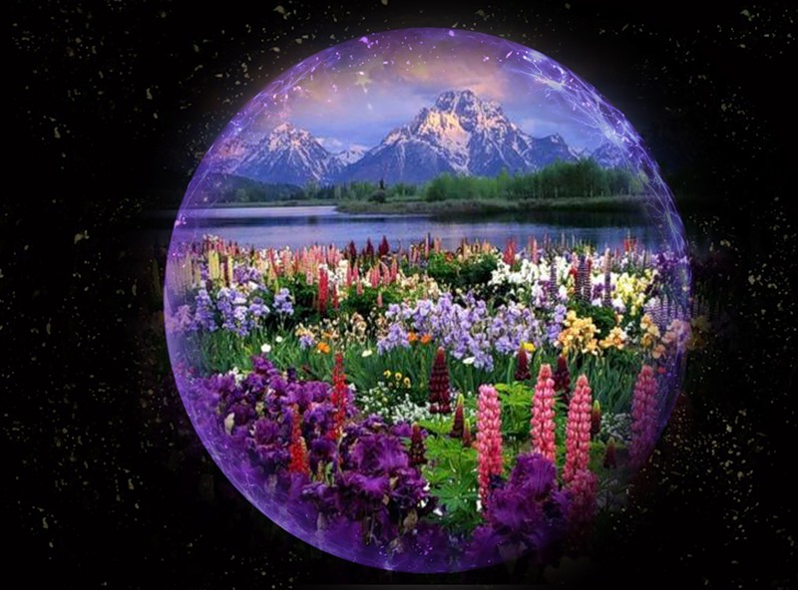
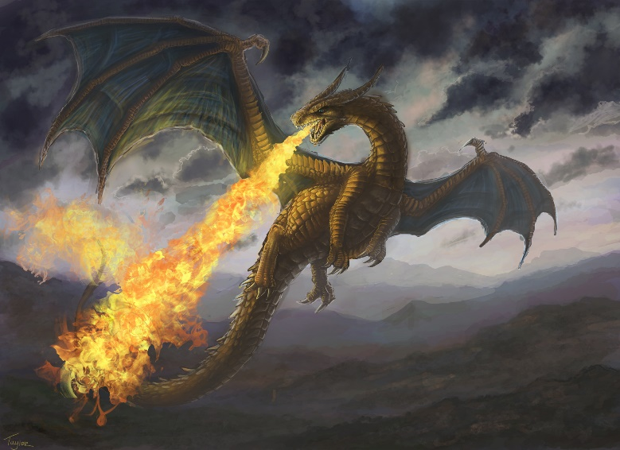

Slide 6
Ра - ке - та

Slide 8
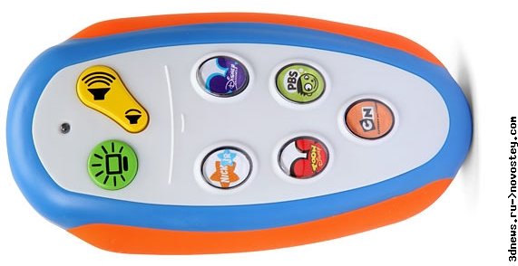

Slide 9
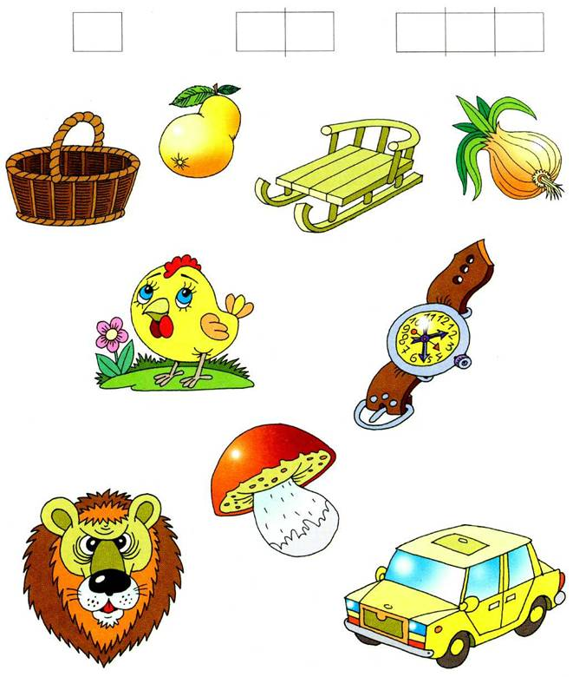

Slide 11
7

Slide 12
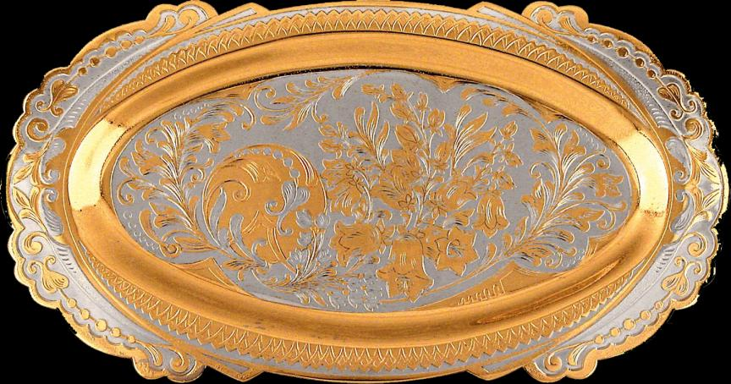
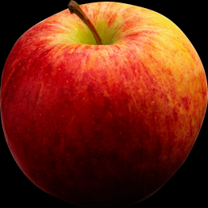
5

Slide 14
4-3=1
6-4=2
7+2=9

Slide 15
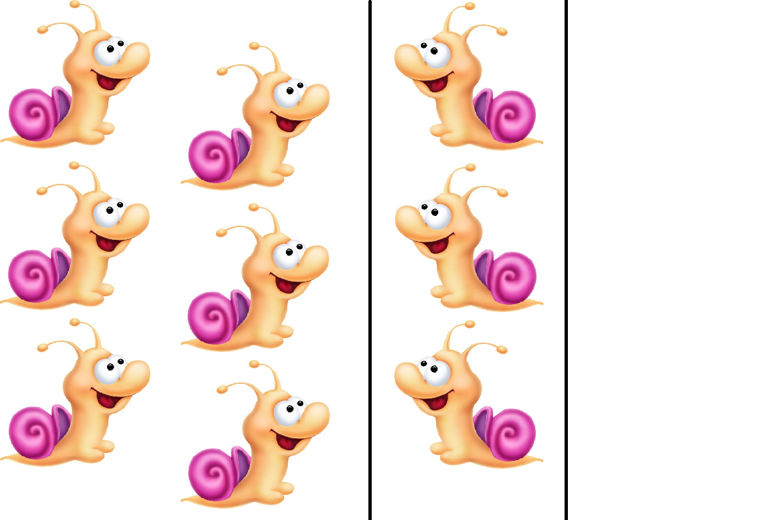

Slide 16
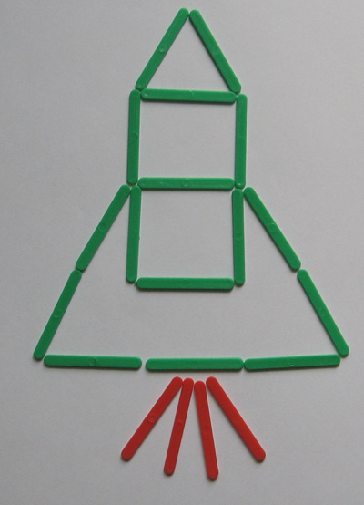

Slide 17
